Slide 1
Proactief handelen in de strijd tegen onderbescherming
Dag Tegen Armoede – 2020 - Gent

Slide 2
Vraag voor op het einde
Wat onthoud je van deze workshop?
Wat neem je mee naar jouw praktijk, bureau, organisatie, bestuur …

Slide 3
Sociale Bescherming
Sociale bescherming garandeert het recht op een toereikend inkomen en op kwaliteitsvolle en toegankelijke hulp- en dienstverlening.
Ofwel het recht op sociale, juridische en geneeskundige bijstand en sociale zekerheid.

Slide 4
Onderbescherming: oorzaken
Sociale Bescherming: niet voor iedereen vanzelfsprekend.
Regelgeving
Slechte ervaringen met instanties
Schaamte
Duizenden mensen hun rechten niet gelden. Dat heet ‘onderbescherming’.
Raeymaekcers P. 2019

Slide 5
Onderbescherming definitie
Een situatie waarbij burgers hun rechten niet gerealiseerd zien.
​
Minimale definitie: recht op financiële bijstand of leefloon
Het recht op een toereikend inkomen en op kwaliteitsvolle en toegankelijke hulp- en dienstverlening. ​
Maximale definitie: sociale grondrechten ​

Slide 6
Onderbescherming: Gevolgen
1 op 8 mensen stelt gezondheidszorg uit door financiële drempels
Amper 13,32 procent van budgetmeterklanten neemt de minimumlevering gas op
65 procent van de rechthebbenden vraagt het leefloon niet aan
slechts 41 % van de potentiële rechthebbende neemt de Vlaamse huurpremie op

Slide 7
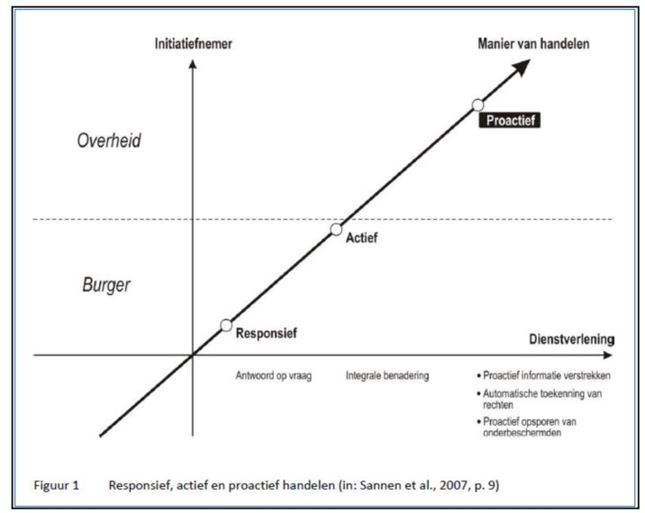
Onderbescherming aanpakken

Slide 8
Kader voor Lokaal Proactief handelen
Onderzoek – Praktijk - Draaiboek
Samenhang tussen de onderscheiden delen
HIVA KULeuven - Samenlevingsopbouw 2013 - 2014

Slide 9
Centraal Principe
Gedeeld en elk zijn rol
Overheid: herverdelen & rechten garanderen …
Organisaties: kwalitatieve dienstverlening …
Burgers: Voegen iets toe, niet in de plaats van …

Slide 10
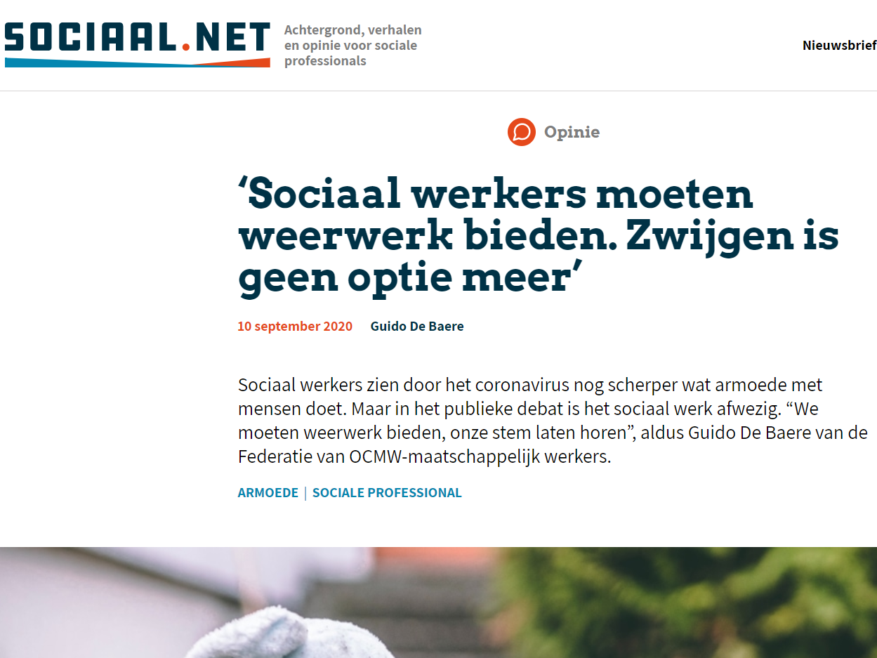

Slide 11
3 Beleidstaken
Brede visie van organisatie en beleid
Samenwerking in goede banen leiden + wet- en regelgeving.
Ondersteunen bij de omslag: leren, uitwisseling …

Slide 12
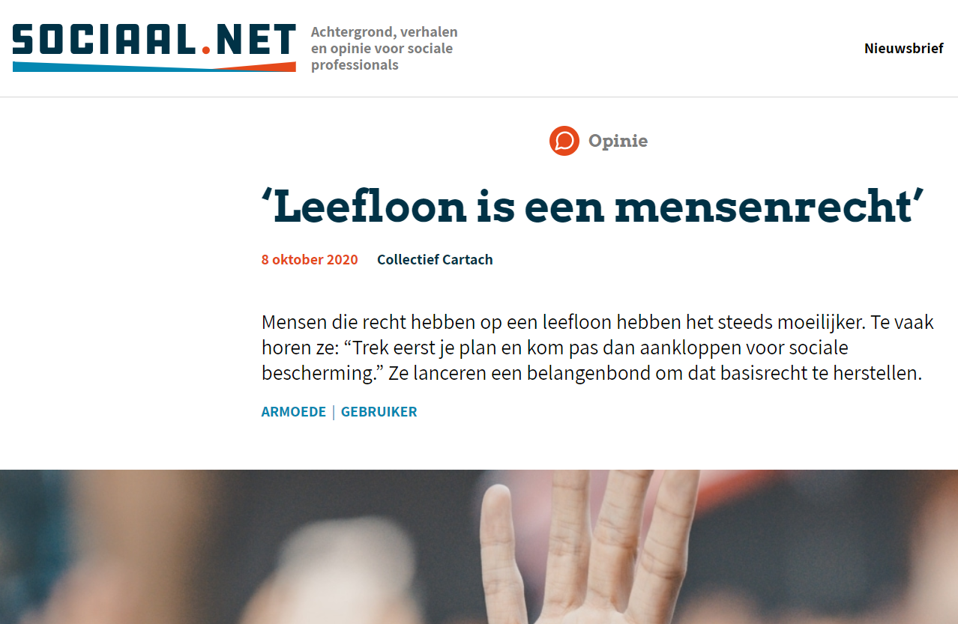
2 kernprocessen
Notes:
Sterke netwerken van organisaties
Intergemeentelijk
Rotondes en kruispunten tussen beleidsdomeinen
Participatie en dialoog als basis

Slide 13
6 werkpistes

Slide 14
6 werkpistes
Maximumfactuur gezondheidszorgen - Forfait chronisch zieken - Sociaal tarief elektriciteit, aardgas & water - Vervoersabonnementen verminderd tarief
Tergend langzaam
Privacy & complex←→Controle Sociale “Fraude”

Slide 15
6 werkpistes
Werken in de leefwereld van de doelgroep.
Dienst outreachend werken.
Het is een taak van ons allen.
De digitale coronatijden openen ook hier ogen.

Slide 16
6 werkpistes
Geïntegreerd breed onthaal?

Slide 17
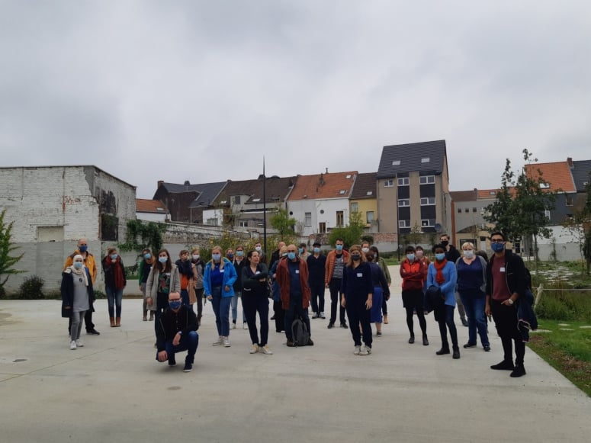
6 werkpistes

Slide 18
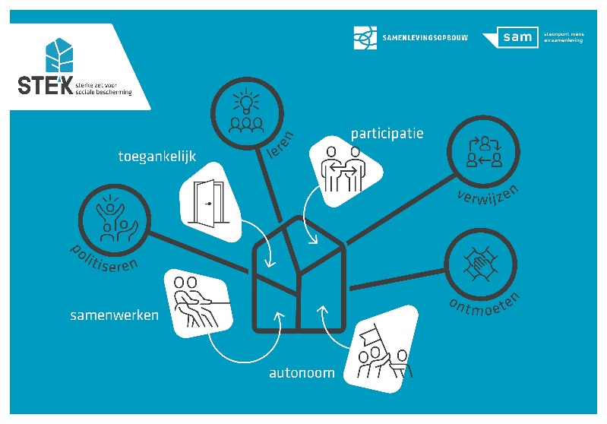
6 werkpistes
De STEK is een informele praktijk zoals een buurthuis, een sociaal restaurant, of een inloopcentrum.
Een plek in de nabije omgeving waar mensen makkelijk binnenwandelen en warm onthaald worden.
Hefbomen die meer en betere sociale bescherming voor mensen in een maatschappelijk kwetsbare positie.

Slide 19
6 werkpistes
Burgercollectieven, actiegroepen, zelforganisaties, religieuze verenigingen, online gemeenschappen …
Corona: veerkracht
Alarmbellen voor de hiaten in de sociale bescherming
Steeds aanvullend, ze voegen iets toe.

Slide 20
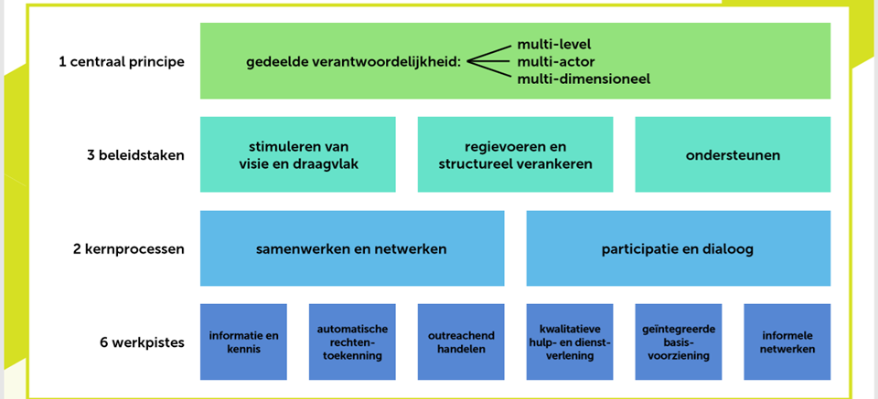
Kader voor proactief handelen

Slide 21
Dialoog
Wat onthoud je van deze workshop?
Wat neem je mee naar jouw praktijk, bureau, organisatie, bestuur …

Slide 22
Dankjewel
steven.rommel@samvzw.be +32 491 344 115 https://www.samvzw.be/publicaties/de-stek-sterke-zet-voor-sociale-bescherming
https://samenlevingsopbouw.be/welzijn/zo-zien-wij-sociaal-beleid-welzijn

